Slide 1
Visor: Privacy-Preserving Video Analytics as a Cloud Service
Visor：作为云服务的隐私保护视频分析
会议：29th USENIX Security Symposium
发表年份：2020
汇报人：叶一璇

Slide 2
目录
01
研究背景及现状
02
研究内容
03
实验测试
04
单击添加目录标题

Slide 3
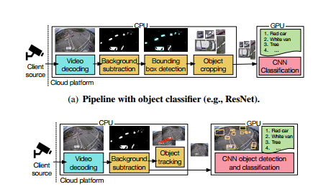
1研究背景及现状——背景
隐私泄露的巨大风险
这些视频通常包含高度敏感的信息（你的家庭内部、工作场所、车牌、日常生活习惯等）。如果直接将原始视频发送到云服务商的服务器上，意味着你必须完全信任云服务商及其员工，以及共享同一台服务器的其他租户不会偷看或滥用你的数据。这在法律（如GDPR）和用户信任上都是不可接受的。
视频分析服务的兴起
企业和个人安装了大量摄像头（用于交通监控、零售分析、安防、智能家居等）。这些摄像头产生海量视频数据，需要强大的计算资源进行分析。因此，一种常见的模式是将视频流传输到云上，由云服务商提供的强大算力（CPU和GPU）来运行分析流水线（Pipeline），这就是“视频分析即服务”。
Notes:
文章主要提出并实现了一个名为 Visor 的系统，旨在为云端视频分析服务提供隐私保护，防止视频内容在分析过程中被云服务提供商或其他租户窃取。
客户端（例如源摄像头）将视频流发送到托管在云中的服务，该服务 (a) 将视频解码为帧，(b) 使用视觉算法从帧中提取对象，以及 (c) 使用预训练的卷积神经网络（CNN）对对象进行分类。摄像头通常提供控制视频流编码分辨率和帧率的能力。

Slide 4
1研究背景及现状——传统解决方法
密码学方法
1. 同态加密
一种对加密数据进行计算后，解密结果与对明文直接计算结果一致的加密技术。
在传统加密场景中，数据的处理流程是 “解密→计算→加密”：用户必须先将加密数据解密为明文，才能进行运算，运算后再重新加密存储或传输。这个过程中，明文数据会暴露给计算方（如云端服务器），存在隐私泄露风险。同态加密颠覆了这一流程，实现了 “加密→计算→解密”
2. 安全多方计算
安全多方计算是密码学与分布式计算交叉领域的核心技术，其核心目标是解决 “数据可用不可见” 的难题 —— 让多个参与方在 不泄露各自私有数据 的前提下，共同完成对某个目标函数的计算，并获得与所有数据明文参与计算完全一致的结果。
Notes:
为了解决这个问题，研究人员提出了多种技术，主要分为两大类：
仅支持一种或少数几种特定运算（加法或乘法），且运算次数无限制；支持加法和乘法的组合运算，但运算深度（如嵌套次数）有明确限制；支持任意多项式运算（加法、乘法的无限组合），运算深度无限制
全同态加密（FHE）是理论上的 “终极形态”，但因计算开销极大（比明文运算慢数万至数百万倍），目前仍以实验室研究为主。
简单来说，SMPC 回答了这样一个问题：如何让一群人在互不信任、不公开自己秘密的情况下，算出一个需要所有人秘密共同参与才能得到的结果？

Slide 5
1研究背景及现状——传统解决方法
可信执行环境（Trusted Execution Environment - TEE）
可信执行环境是一种基于硬件隔离技术构建的安全计算区域，其核心目标是在不可信的系统环境中，为敏感数据处理和关键代码运行提供机密性、完整性和可信性保障。
TEE 是设备主处理器内的一个逻辑隔离区域，与设备的“富执行环境”（简称REE，即常规操作系统及其应用运行的环境）并行存在，但通过硬件级机制严格隔离。其本质是通过 “硬件强制隔离 + 可信链验证”，构建一个“无法被 REE 侧篡改、无法被窃听”的“安全保险箱”。

Slide 6
1研究背景及现状——核心挑战
研究现状：
在Visor之前，研究界已经意识到TEE的侧信道问题。
测信道问题：
在可信执行环境（TEE）中，侧信道攻击是指攻击者通过分析 TEE 运行时的非预期泄露信息（如执行时间、功耗、缓存访问模式等）来推断敏感数据或控制流的攻击方式。这类攻击利用了 TEE 与外部环境共享硬件资源（如缓存、分支预测器、页表等）的特性，绕过了 TEE 的逻辑隔离机制。

Slide 7
1研究背景及现状——测信道问题的解决和缺点
通用无感知执行系统
思路：设计一个通用系统，可以将任何程序转换成“无感知”的版本
问题：性能开销很大，无法处理视频这种高吞吐量数据。
手动设计无感知算法
思路：为特定算法手动编写无感知版本的算法。
问题：之前的工作主要集中在矩阵乘法等线性代数操作上，而视频分析流水线包含大量复杂的、非规则化的视觉预处理算法，这些算法之前没有被系统地“无感知化”。
混合架构的缺失
视频分析流水线通常横跨CPU（运行视频解码、视觉算法）和GPU（运行CNN模型）。然而，之前的工作要么只关注CPU TEE，要么只关注GPU TEE，缺乏一个统一的安全框架来保护整个流水线，特别是CPU和GPU之间的通信信道，该信道本身也会泄露信息（例如，传输的数据量大小会泄露画面中有多少个物体）。
Visor：在性能可用的前提下，第一个为复杂的、混合架构（CPU+GPU）
的视频分析流水线提供端到端隐私保护的系统。

Slide 8
2研究内容——威胁模型和安全目标
攻击者能力
攻击者控制云平台的软件栈（包括OS、Hypervisor），可以观测到 enclave 之外的所有内存访问模式（Cache行粒度）、网络流量模式、CPU-GPU通信模式。攻击者可以是云提供商或其他恶意租户。
信任基础：信任CPU和GPU的硬件安全机制，即TEE的实现本身是安全的。
安全目标：实现 Data-Obliviousness（数据无感知）。即对于任何输入视频，系统产生的内存访问地址序列、通信流量模式等所有可观测的侧信道信息，都必须与视频内容无关。
不在范围内的攻击：功耗分析、定时攻击（非访问模式类）、拒绝服务攻击等。
Notes:
研究目标是构建一个端到端的、高效的、隐私保护的视频分析系统。其核心挑战在于：如何在不信任的云环境中处理视频流，确保云提供商或其他租户无法通过任何数据依赖的侧信道（尤其是内存访问模式）推断出视频内容或模型参数。
一个算法被称为“数据无感知”的，是指它的执行流程（包括内存访问地址序列、执行时间等）完全独立于其处理的秘密输入数据。如果一个算法是数据无感知的，那么即使攻击者能够观察到其所有的执行痕迹（侧信道），也无法从中学到任何关于输入数据的信息。这是防御侧信道攻击的一种强大范式。
如何实现：通常通过让算法对所有可能的分支都执行一遍，或者用固定的模式扫描所有数据，然后用条件赋值操作（如CMOV）来选择正确的结果，从而实现“无论数据是什么，我走的路径都一样”。

Slide 9
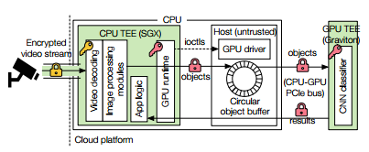
2研究内容——整体架构和框架设计
核心：一个混合TEE架构，它协调了CPU TEE（如Intel SGX）和GPU TEE（如Graviton）的工作，并保护了它们之间的通信。
Notes:
CPU TEE侧：接收加密的视频流，在TEE内部进行无感知视频解码和无感知视觉处理（背景减除、 bounding box检测等）。
CPU-GPU信道：CPU TEE会将处理后的对象（例如裁剪出的汽车图片）放入一个循环缓冲区。为了保护对象数量和大小不泄露，Visor会填充哑元对象，使得每帧提取并发送固定数量、固定大小的对象。
循环缓冲区：它使用一个固定大小的数组和两个指针（或索引）来实现先进先出（FIFO） 的队列。当数据被添加到队列末尾时，如果末尾已经到达数组的物理尽头，它会“绕回”到数组的开头继续存放（只要开头的位置已经被消费掉了）。
生产者：CPU端的视觉处理模块。它逐帧地检测物体，并将裁剪出的物体（图片）放入缓冲区的头部。消费者：GPU端的CNN推理模块。它从缓冲区的尾部取出物体进行处理。
视频帧的解析和物体检测的速率（CPU生产速度）与CNN模型推理的速率（GPU消费速度）可能不一致且是波动的。缓冲区可以暂时存放一些已生产但尚未消费的对象，防止GPU空闲或CPU等待，从而提高整体吞吐量。
哑元对象：哑元对象是虚假的、无意义的填充数据。在Visor中，它们是一些全黑、全白或充满随机噪声的图片，其尺寸与真实物体图片相同。它们不包含任何有价值的视觉信息，唯一的目的就是“占位置”。
哑元对象是实现数据无感知的关键技术，专门用于对抗通过数据量进行推断的侧信道攻击。
问题：如果CPU诚实地说“这一帧有2个物体”，然后把2个物体发给GPU，那么任何能监视CPU-GPU通信量的攻击者立刻就知道这一帧有2个物体。如果下一帧发送了5个，攻击者就知道场景变繁忙了。通信模式直接泄露了视频内容摘要
解决方案：Visor设定一个公开的上限值 K_max（例如，每帧最多10个物体）。无论实际一帧中有多少个物体（比如 k 个），CPU端总是提取恰好 K_max 个对象。
GPU TEE侧：GPU从缓冲区取走一批对象，在GPU TEE内部进行无感知的CNN推理。推理结果被返回给CPU TEE，最终将加密后的分析结果发送给客户。
卷积神经网络 (CNN - Convolutional Neural Network)：一种深度学习模型，特别擅长处理图像和视频数据。它是视频分析流水线中的核心组件，用于物体识别、分类和检测（如论文中提到的Yolo和ResNet）。

Slide 10
2研究内容——关键算法设计
1. 无感知的CPU-GPU通信协议
问题：即使数据加密了，CPU每次发送给GPU的数据量也会直接泄露一帧里有多少个物体。
解决方案：
固定速率传输：CPU端总是从每帧中提取固定上限数量的对象，如果不足，则用哑元天空，并放入一个循环缓冲区。
只能缓冲管理：为了避免GPU浪费大量资源在哑元对象上，Visor使用无感知排序，对缓冲区进行管理。它将缓冲区中的对象按一定的优先级排序（真实对象优先级高，哑元对象优先级低），这样哑元会被推到缓冲区的头部，真实对象集中在尾部。
从尾部消费：GPU以固定速率从缓冲区尾部取出对象进行处理。由于哑元在头部，它们很大概率会在被处理前被新来的对象覆盖掉，从而极大减少了GPU需要处理的哑元数量。
Notes:
CPU-GPU信道：CPU TEE会将处理后的对象（例如裁剪出的汽车图片）放入一个循环缓冲区。为了保护对象数量和大小不泄露，Visor会填充哑元对象，使得每帧提取并发送固定数量、固定大小的对象。
循环缓冲区：它使用一个固定大小的数组和两个指针（或索引）来实现先进先出（FIFO） 的队列。当数据被添加到队列末尾时，如果末尾已经到达数组的物理尽头，它会“绕回”到数组的开头继续存放（只要开头的位置已经被消费掉了）。
生产者：CPU端的视觉处理模块。它逐帧地检测物体，并将裁剪出的物体（图片）放入缓冲区的头部。消费者：GPU端的CNN推理模块。它从缓冲区的尾部取出物体进行处理。
视频帧的解析和物体检测的速率（CPU生产速度）与CNN模型推理的速率（GPU消费速度）可能不一致且是波动的。缓冲区可以暂时存放一些已生产但尚未消费的对象，防止GPU空闲或CPU等待，从而提高整体吞吐量。
哑元对象：哑元对象是虚假的、无意义的填充数据。在Visor中，它们是一些全黑、全白或充满随机噪声的图片，其尺寸与真实物体图片相同。它们不包含任何有价值的视觉信息，唯一的目的就是“占位置”。
哑元对象是实现数据无感知的关键技术，专门用于对抗通过数据量进行推断的侧信道攻击。
问题：如果CPU诚实地说“这一帧有2个物体”，然后把2个物体发给GPU，那么任何能监视CPU-GPU通信量的攻击者立刻就知道这一帧有2个物体。如果下一帧发送了5个，攻击者就知道场景变繁忙了。通信模式直接泄露了视频内容摘要
解决方案：Visor设定一个公开的上限值 K_max（例如，每帧最多10个物体）。无论实际一帧中有多少个物体（比如 k 个），CPU端总是提取恰好 K_max 个对象。

Slide 11
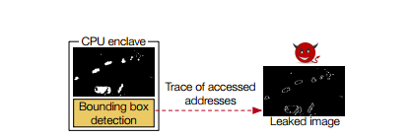
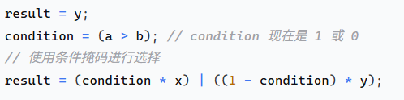
2研究内容——关键算法设计
2. 无感知的GPU CNN推理
问题：CNN中的某些操作（如ReLU, Max-Pooling）本质上是条件操作，可能产生数据依赖的分支或访问模式。
解决方案：
利用GPU的无分支指令来实现这些操作。例如，使用CUDA的 max/fmax intrinsic函数，它们会被编译为IMMX/FMMX等指令，直接在寄存器层面完成比较和选择，而不产生条件分支，从而保证了访问模式的一致性。
Notes:
卷积神经网络 (CNN - Convolutional Neural Network)：一种深度学习模型，特别擅长处理图像和视频数据。它是视频分析流水线中的核心组件，用于物体识别、分类和检测（如论文中提到的Yolo和ResNet）。
一个标准的边界框检测算法，其内存访问模式会精确地“勾勒”出视频中所有运动物体的形状和位置。攻击者通过分析内存访问痕迹，可以直接画出视频里的所有物体，隐私荡然无存。
两种情况下，CPU执行了完全相同的指令序列，访问了相同的内存地址。

Slide 12
2研究内容——关键算法设计
单击此处编辑母版文本样式
第二级
第三级
第四级
第五级
Notes:
这是论文算法贡献最密集的部分。Visor没有采用“暴力”的无感知化方法（那样性能极差），而是为每个模块精心设计了新颖高效的算法。其核心设计策略是：
分而治之：将复杂算法分解为功能独立的子例程，分别进行无感知化。
基于扫描的顺序处理：将算法重构为以固定模式扫描图像每一个像素的形式，避免随机的、数据依赖的内存访问。
成本分摊：利用SIMD指令等并行化技术，对像素组进行批量计算，分摊无感知带来的开销。

Slide 13
2研究内容——关键算法设计
3. 无感知的CPU端视觉算法
（1）无感知视频解码
挑战：熵解码中的变长码解析、运动补偿预测等步骤都有强烈的数据依赖性
解决：
a.无感知前缀树遍历：修改解码器，使其无论遇到什么比特流，都执行完全相同次数的遍历步骤，并为所有节点（包括中间节点）输出一个值（真实系数或哑元值）。
b.将上述步骤输出的所有值（真实和哑元）收集到一个列表中。使用无感知排序（osort） 将真实系数筛选并排序到列表末尾，然后按顺序赋值给像素。通过按块行（row of blocks）而非整个帧进行此操作，大幅降低了排序的规模。
Notes:
变长码解析过程本身就是一个巨大的侧信道！
执行路径泄漏：解码不同符号所走的代码路径长度不同。解析一个短码字（如 0）可能只需要一次比较和分支，而解析一个长码字（如 111010）需要多次比较和分支。攻击者可以通过缓存访问计时等手段推断出分支的走向，从而反推出解析出的符号值。
消耗比特数泄漏：如上例，解析出符号A消耗了1比特，而解析出符号B消耗了2比特。这意味着解码器在解析完每个符号后，移动比特流指针的步长是不同的。攻击者如果能观测到内存中这个指针的移动模式，就能知道每个符号编码后的大小，这同样能泄露符号的值。
解决：无感知解析：解码器会执行一个固定次数的解析循环。在每一步，它都模拟从比特流中解码一个符号，无论实际是否成功。它总是输出一个值（要么是真实解码出的系数，要么是一个哑元值）。
无感知赋值：将所有输出的值（真实值和哑元值）收集到一个列表中。然后使用无感知排序将所有的真实系数筛选并聚集到列表末尾。最后，简单地按顺序将这些真实系数赋值给像素。这样，整个过程的内存访问模式就只取决于公开的参数（如块的大小），而与秘密的比特流内容无关了。
运动补偿：视频中连续的帧之间通常变化很小（比如新闻播报，背景不变，只有播音员的嘴在动）。与其完整编码每一帧，不如只编码当前帧与参考帧（通常是前一帧）之间的差异。
内存访问模式泄漏：解码器在重建一个宏块时，必须根据运动向量去访问参考帧中的特定位置。这个访问操作不是随机的，而是由运动向量直接决定的。
攻击者可以绘制“运动图”：通过观察解码器访问参考帧的内存地址模式，攻击者可以精确地绘制出每一个宏块的运动向量。所有这些运动向量组合起来，就是一副完整的场景运动图——哪里在动、动了多少、向哪个方向动，一目了然。这几乎完全揭示了视频的核心内容（如图2所示）。
由于Visor通过填充将所有帧都转换为了I帧（帧内编码），它主要需要处理帧内预测。但其方法可以类推到运动补偿。
为了隐藏要去哪里获取预测块这个秘密，Visor采用了一种“假装访问所有地方”的策略：
计算所有可能：对于当前要解码的块，计算出所有可能的预测模式下的预测值，并将它们存储在一个数组中。
无感知选择：然后，使用 oaccess（无感知访问） 原语，根据真实的（但保密的）预测模式，从数组中悄无声息地选出正确的那个预测值。从外部看，解码器似乎以固定的模式访问了整个数组，无法推断出它最终实际选择了哪个值。

Slide 14
2研究内容——关键算法设计
3.无感知的CPU端视觉算法
（2）无感知背景减除
模型：混合高斯模型（GMM）
挑战：每个像素维护的高斯模型数量是根据像素复杂度动态变化的。
解决方案：为每个像素都维护最大数量（M_max）的高斯模型，不足的用权重为0的哑元模型填充。更新模型和选择Top-B模型时，使用oassign和osort进行操作，使得对每个像素的执行步骤完全相同。

Slide 15
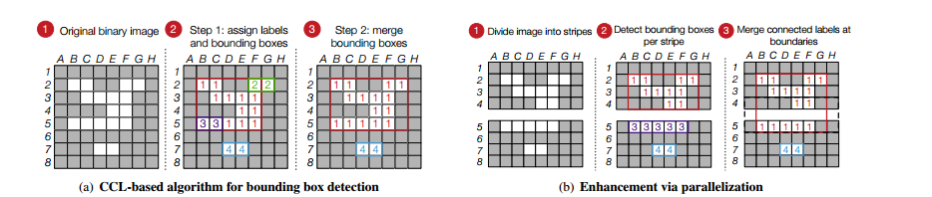
2研究内容——关键算法设计
3.无感知的CPU端视觉算法
（3）无感知边界框检测
挑战：标准算法（如Suzuki-Abe边界跟踪算法）会精确地沿着物体轮廓行走，其内存访问模式直接勾勒出物体形状。
解决方案：采用两遍无感知的连通组件标记算法。
第一遍：以固定模式扫描图像，为每个前景像素分配一个临时标签，执行相同的操作 .
第二遍：合并属于同一物体的标签。

Slide 16
2研究内容——关键算法设计
3.无感知的CPU端视觉算法
（4）无感知对象裁剪
挑战：裁剪操作不能泄露对象的位置和尺寸。
解决方案：
位置：先用一个与对象等高的水平条带从上到下扫描全图，提取包含对象的整个水平条。再用一个与对象等宽的窗口在提取出的水平条上左右扫描，最终裁剪出对象。
尺寸：不再裁剪精确的 p×q 区域，而是裁剪一个更大的、固定尺寸 P×Q 的区域（P和Q是公开的、预设的上限值）。然后使用无感知的双线性插值算法将对象缩放至标准尺寸P×Q以供CNN处理。

Slide 17
3研究内容——关键算法设计
3.无感知的CPU端视觉算法
（5）无感知对象跟踪
挑战：特征点检测（如SIFT）算法会选择性地处理图像中的“关键点”，其访问模式会泄露这些点的位置。
解决方案：输入两个公开参数：候选关键点上限（N_temp）和最终关键点上限（N）。算法需要处理所有像素点或大量候选点，然后使用 osort 来筛选出最重要的N个特征点。特征匹配则使用无感知的暴力匹配。

Slide 18
2实验测试——实验设置
实现：基于FFmpeg (VP8解码器)、OpenCV 3.2.0 (视觉算法) 和 Caffe (CNN) 实现。
测试平台：
CPU：Intel i7-8700K (6核 @ 3.7 GHz), 禁用超线程（出于安全考虑）。
GPU：NVIDIA GTX 780 (3GB显存)。
TEE：CPU端模拟SGX环境，GPU端使用Graviton的开源栈（Gdev + Nouveau驱动）。
数据集：4个真实的隐私敏感视频流（2个城市交通摄像头，2个数据中心监控摄像头），分辨率主要为~720p（1280x720, 1024x768）。

Slide 19
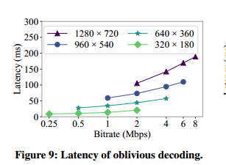
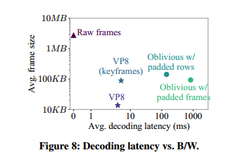
3实验测试——无感知组件的性能
无感知视频解码
解码是瓶颈，其中无感知系数赋值（即排序）占解码延迟的83%以上。
Notes:
图9显示了不同分辨率/码率下按块行解码的延迟。
Figure 8: Decoding latency vs. B/W 对比了两种策略：
整帧解码：延迟极高（~850ms），带宽开销大（帧填充至~95kB）。
块行解码：延迟降低6倍（~140ms），但带宽开销稍大（帧填充至~140kB）。这是一个关键的安全与性能的权衡选择。

Slide 20
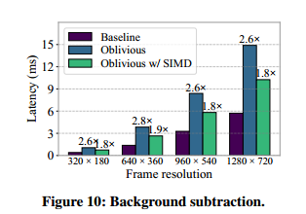
实验测试——无感知组件的性能
无感知背景减除
Notes:
性能开销：得益于为每个像素固定维护4个高斯模型，Visor可以利用SIMD指令进行并行更新，最终开销仅为非无感知基线的 1.8倍。这是一个非常出色的结果。

Slide 21
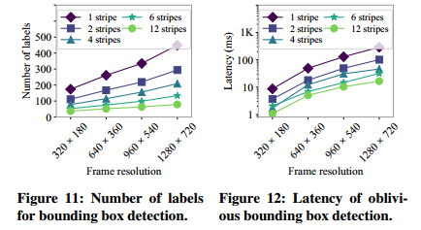
实验测试——无感知组件的性能
无感知边界框检测
发现：性能受两个参数控制：分块数量（并行度）和每块最大标签数(L)。
Notes:
Figure 11: Number of labels for bounding box detection （边界框检测标签的数量。 ） 显示了在不同分辨率和分块数量下所需的L值。分块越多，所需的L越小。
Figure 12: Latency of oblivious bounding box detection （盲盒检测的延迟。）显示了延迟随L值的变化。通过分块并行处理，Visor将延迟从百毫秒量级降低到了毫秒量级（数毫秒到数十毫秒），相比朴素实现有数量级的提升。

Slide 22
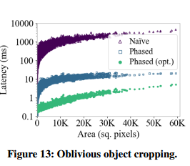
实验测试——无感知组件的性能
无感知对象裁剪
对比了三种方法裁剪不同大小对象的延迟
朴素方法：滑动窗口逐像素移动，开销巨大。
两阶段法（Visor采用）：将裁剪解耦为“提取水平条”和“从条中提取对象”两个阶段，性能提升3个数量级。
优化两阶段法：每次滑动多像素，进一步提升性能。

Slide 23
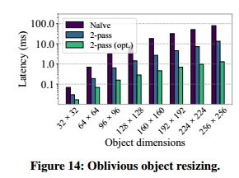
实验测试——无感知组件的性能
无感知对象裁剪
测试了将裁剪出的对象缩放至标准尺寸（以隐藏原尺寸）的开销。Visor通过两遍处理（第二遍前转置图像以优化缓存 locality） again将性能提升了两个数量级，使延迟保持在~1ms。

Slide 24
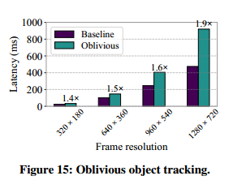
实验测试——无感知组件的性能
无感知对象跟踪
其开销随着分辨率（特征点数量上限）增加而增加，但总体可控，小于2倍。

Slide 25
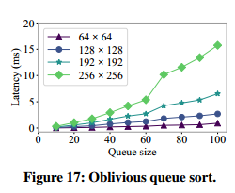
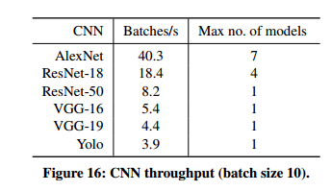
实验测试——无感知组件的性能
GPU端CNN分类
发现：使用无分支指令后，无感知CNN推理本身没有额外开销。
Notes:
Figure 16: CNN throughput (batch size 10) 列出了不同CNN模型（AlexNet, ResNet-18/50, VGG）在GPU上的吞吐量（FPS）和最大并发模型数（受显存限制）。这是评估系统整体吞吐量的关键输入。
Figure 17: Oblivious queue sort 测量了CPU端管理循环缓冲区所需的排序开销。对于合理的缓冲区大小（如50个对象），排序延迟低于5ms，可以接受。

Slide 26
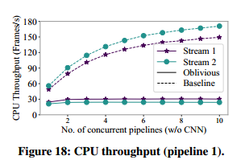
实验测试——端到端系统性能
这部分将所有组件组合起来，在混合TEE架构中评估两条完整流水线的性能。
对象分类：CPU视觉算法提取对象 -> GPU CNN分类。
配置：每帧最多处理5个对象（含哑元），CNN消费速率设为2-3对象/帧。
Notes:
随着并发流水线数增加，CPU端的吞吐量（FPS）下降情况。Visor的峰值吞吐量比非安全基线低 2.6倍。

Slide 27
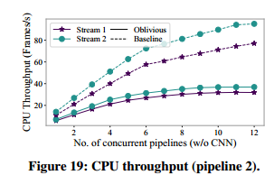
实验测试——端到端系统性能
这部分将所有组件组合起来，在混合TEE架构中评估两条完整流水线的性能。
对象检测+跟踪：YOLO处理整帧 -> CPU对象跟踪。
Notes:
显示了类似趋势，Visor的CPU吞吐量比基线低 约6倍（主要因为跟踪算法本身很重）。

Slide 28
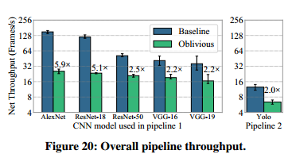
实验测试——端到端系统性能
整体吞吐量分析：
Notes:
核心结果图，展示了四条视频流在两个流水线下最终的整体FPS。
结论：
使用轻量CNN模型（AlexNet, ResNet-18）时，系统瓶颈在CPU，Visor的总开销为 2.2x - 5.9x。
使用重量CNN模型（ResNet-50, VGG）时，瓶颈转移到GPU，此时开销主要由处理哑元对象引起。
Pipeline 2（YOLO）的总开销约为 2倍，其瓶颈在CPU端的跟踪模块。

Slide 29
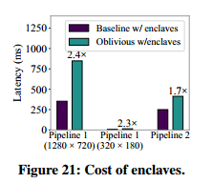
实验测试——TEE环境开销
核心问题：SGX的受保护内存（EPC）很小（仅93.5MB），导致缺页异常非常昂贵。
对于内存占用大的工作负载（如132MB的背景减除工作集），延迟从6ms暴增至225ms。
当工作集能放入EPC时，SGX本身的开销很小（几毫秒），此时Visor的无感知开销约为 2.3倍。这表明未来的TEE拥有更大EPC时，Visor的性能会更好。

Slide 30
实验测试——与现有工作的对比
对比对象：Obfuscuro（最先进的通用无感知执行系统）。
实验：移植简单的对象裁剪模块到Obfuscuro上运行。
结果：裁剪一个128x128的对象，Obfuscuro需要8.5小时，而Visor仅需800微秒。Visor比通用方案快了 超过7个数量级。这一对比极其强烈地证明了为特定领域定制化设计无感知算法的巨大必要性与优势。

Slide 31
THANK YOU
汇报人：叶一璇

